Slide 1
Puerto Rico Recycling Partnership
Comité de Educación

Slide 2
PRRP-Comité de Educación
Para Continuar:
Actividades Educativas – Momentum
Para Mejorar:
Elegir un lider por región (oeste, este, norte, sur y metro)
Programar reuniones mensuales entre los líderes
Establecer Requisitos de Voluntariado y Actividades auspiciadas por el PRRP o en representación del PRRP.
Discutir en una mesa redonda con los representantes de cada agencia en el PRRP la estrategia para incrementar la meta de reciclaje en Puerto Rico de la mano con los cierres de vertederos, y otras medidas en PR.
Preguntas:
Como impacta el PRRP ?
Cambio de Estructura Gubernamental de ADS
Coalición de Reciclaje
Jessica Seigle
Angel Acosta
Hanna Rodriguez
Cenilda Ramirez

Slide 3
Angel Acosta – Asociación Aullido Verde
Prof. Angel A. Acosta-Colón Environmental Geophysics & Geochemistry Research Group Integrated Science Multi-use Laboratory Research Advisor
UPRA-MSEIP STEM Coordinator Puerto Rico Recycling Partnership - Co-Chair Education & Outreach Team University of Puerto Rico at Arecibo Physics & Chemistry Department P.O. Box 4010 Arecibo, P.R. 00614-4010 Office Tel. (787) 815-0000 ext. 3618 ISMuL Tel. (787) 815-0000 ext.3680

Slide 4
Mesas informativas con los siguientes temas: Vertederos de Puerto Rio, Tiempo de Descomposicion de Materiales, Composta y Manualidades con articulos reciclados.
- Abril 10 - Col. Nuestra Señor Del Carmen en Hatillo
- Abril 11 - Escuela Juan Quirindongo Morrel en Vega Baja
- Mayo 9 - Festival de Ciencias Quimicas y Ambientales en UPR-Arecibo
Charlas abiertas a la comunidad
- Febrero 20 Composta Casera
Creacion de Club de Composteros y Reciclaje (en conjunto con el Internado de Lideres de Manejo Sustentable - trabajos desde febrero hasta el presente)
- Escuela Elemental - Eugenio Maria de Hostos en Hatillo
- Escuela Elemental - Carmen Noelia Peraza Toledo en Hatillo
Participacion en conjunto con Candy Colon (PRRP-Equipos Electricos):
Mayo 7 - Eco-Expo 2014 UPR-Mayaguez en el Foro: ¿DÓNDE ESTAMOS? - Importancia del Manejo Responsable de Desperdicios en P.R. (Enfatizando el Reuso y Reciclaje de Productos Electrónicos y Eléctricos)

Slide 5
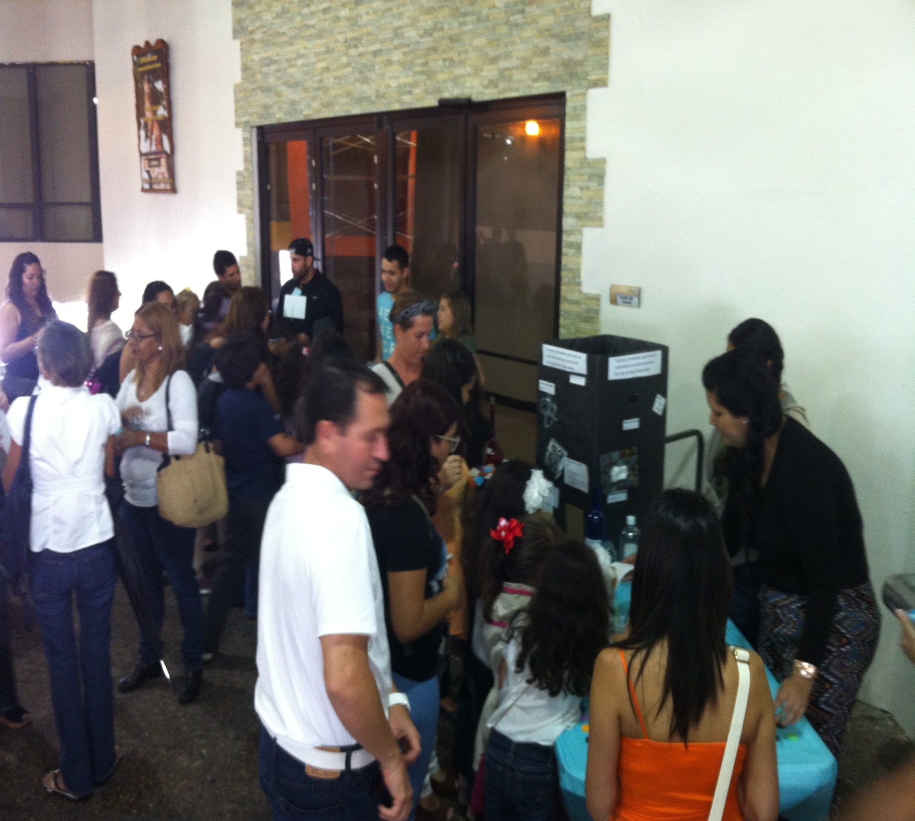
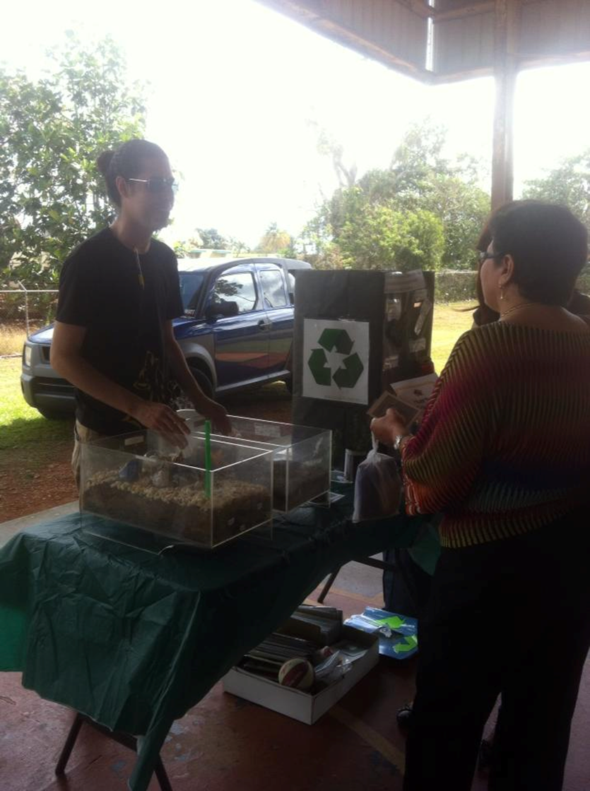

Slide 7
Cenilda Ramírez
Cenilda Ramirez-Santana,
Chemical Eng.,MS | Manager Water Resources & Environmental Compliance
Direct: 787.632.8329 | Personal Fax: 787.805.3584
cenilda.ramirez@tetratech.com Tetra Tech, Inc. | Complex World, Clear Solutions

Slide 8
Proyecto Verde
Iniciativa de trabajo colaborativo entre:
Municipio de Rincón
EPA – Leadership Development Program
ADS
Junta de Calidad Ambiental
Compañia de Turismo
Tetra Tech Inc.
Basura Cero
Surfrider Foundation
Reduciendo la Huella Plastica
Próximos a unirse en la implementación:
Sea Grant
OPAS

Slide 9
Ing. Hanna Rodriguez
PE - Professional Engineer |
CHES Services Corporation d/b/a. Fernando L. Rodriguez & Associates
Environmental Engineering Technology Professor | Dewey University | hanna.rodriguez1@dewey.edu
International Board Representative | SWANA Caribbean-PR Chapter | ibrep@swanacaribbean.com
Mobile: US: (787) 598-1299

Slide 10
